Slide 1
Switch alaphelyzetbe állítása
Készítette : Patai Dániel

Slide 2
1. lépés
Switch tápkábelének kihúzása, majd visszakapcsolása.
Visszakapcsolás után mode gomb lenyomása 10-15másodpercig.

Slide 3
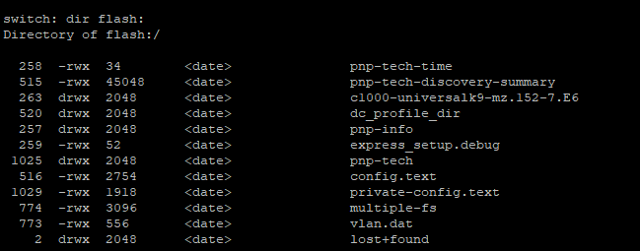
Flash tartalom

Slide 4
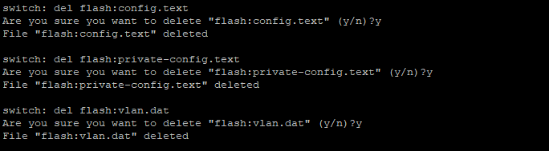
Startup törlés

Slide 5
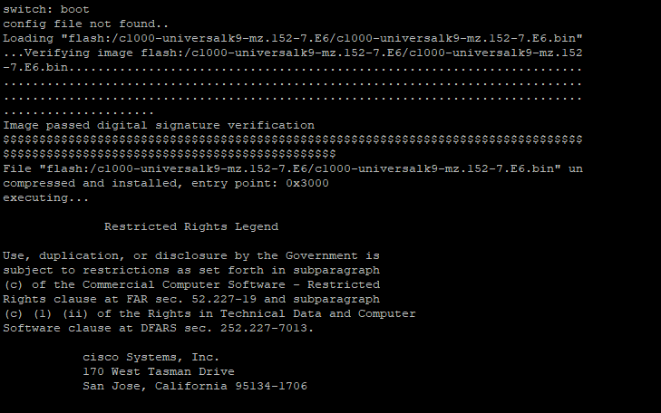
Bootolás

Slide 6
Köszönöm a figyelmet
Forrás: Chatgpt ai barát

